Slide 1
ГОУ ВПО ЧГМА
Кафедра инфекционных болезней
ВИТАЛИЙ ГЕОРГИЕВИЧ КУЗЬМИН – БОЕЦ, ВРАЧ, ПЕДАГОГ, УЧЕНЫЙ
ЧИТА ● 2010
Работу выполнили :
Мудров В.А. и соавторы.
Научный руководитель: к.м.н., доцент Кижло Л.Б., к.м.н., доцент Емельянова А.Н, к.м.н. Калинина Э.Н.

Slide 2
«Если мы видели дальше других, то стояли на плечах гигантов» -
Исаак Ньютон.

Slide 3
Цель:
Проследить многогранную деятельность В.Г. Кузьмина – выдающегося организатора, учёного, человека неиссякаемой энергии.

Slide 4
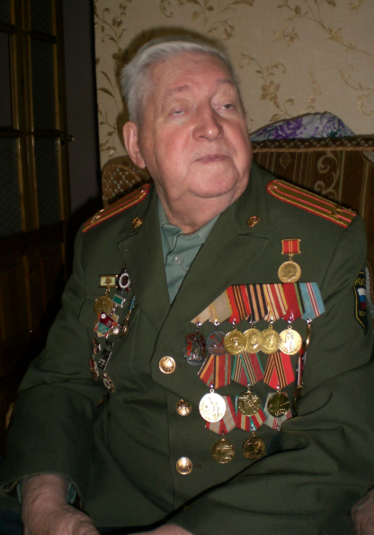
Для поставленной
цели изучили
научное
направление
деятельности,
в личной
беседе
познакомились
с биографией
В. Г. Кузьмина.

Slide 5
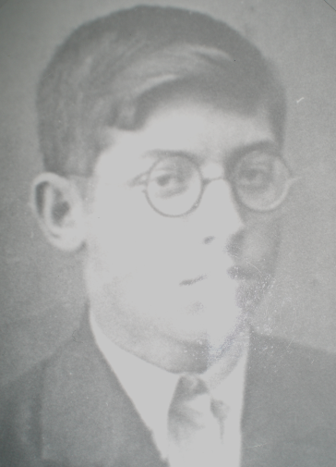
В.Г. Кузьмин родился 27.04.1924 г. в г. Балашове Саратовской области в семье рабочего. В 1983г. после окончания 7 классов поступает в Балашовскую фельдшерско-акушерскую школу. 29.06.1941, получив диплом с отличием по специальности фельдшера (несмотря на то, что учёбу приходилось совмещать с работой лаборанта, инструктора оборонного дела), направлен в Новопокровскую районную больницу в качестве фельдшера-лаборанта.

Slide 6
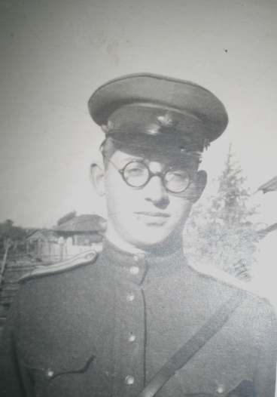
После неоднократного посещения военкомата и убедительных просьб в 18-летнем возрасте 25.10.42 был отправлен на фронт в составе 4-го дорожно-строительного полка, с которым прошёл от Сталинграда до Берлина. Фельдшер В.Г.Кузьмин не только оказывал медицинскую помощь, проводил противоэпидемические мероприятия, но и был солдатом действующей армии, строил дороги под Сталинградом, мосты на пути от Иркутска до Улан-Удэ, проводил переправы через Одер, участвовал в боевых действиях в войне с Японией.

Slide 7
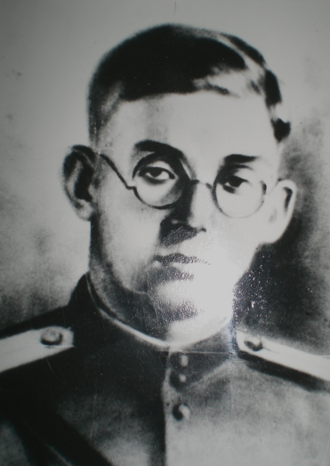
После демобилизации по состоянию здоровья в 1946 г. поступает в Саратовский медицинский институт, все годы учёбы совмещая с работой в противоэпидемическом управлении областного отдела здравоохранения в качестве помощника эпидемиолога.

Slide 8
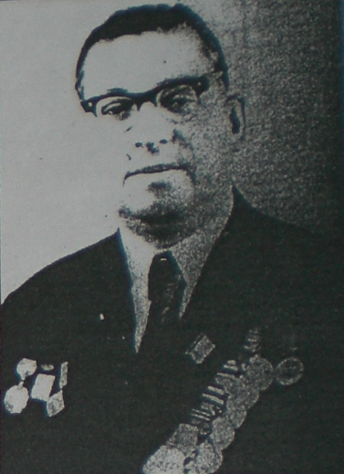
С 1954 по 1956 гг. Виталий Георгиевич выполняет работу заместителя заведующего облздравотделом Балашовской области по санитарно-эпидемическим вопросам, в 1956 – 1957 гг. – возглавляет областную СЭС, совмещал основную работу с преподавательской деятельностью в медицинском училище, прививая своим ученикам научное гигиеническое мышление.

Slide 9
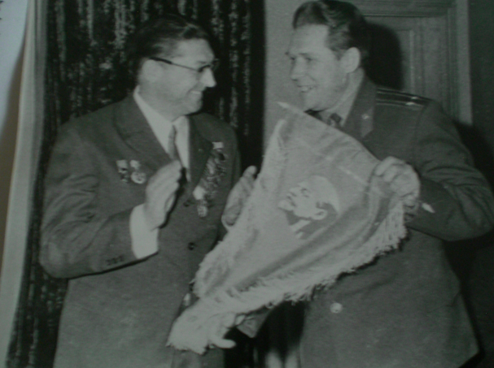
После участия по приглашению ректора ЧГМИ Ю.Д. Рыжкова в конкурсе, в августе 1958 г. проведён ассистентом кафедры инфекционных болезней, которую возглавлял в последующем с 1962 по 1987г. С 1964 по 1967 гг. В.Г. Кузьмин находился на сложном и ответственном посту проректора по научной работе, а с 1967 по 1974г. – ректора института.

Slide 10
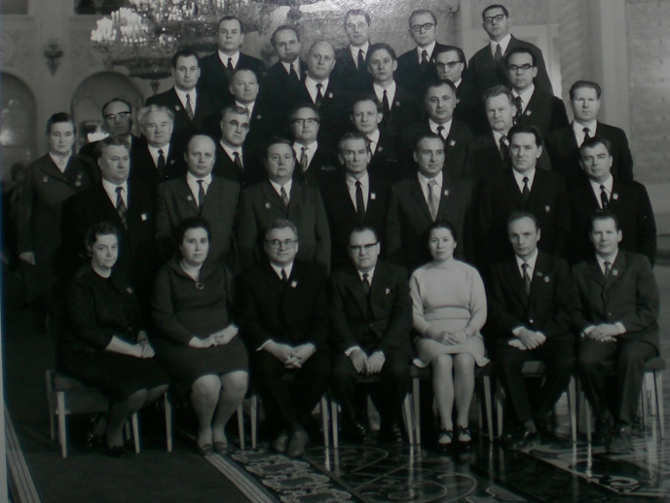
В мае 1964 успешно защитил кандидатскую диссертацию по теме «К сравнительной оценке эффективности некоторых методов химио- и химиовакцинотерапии в сочетании с пентоксилом при острой дизентерии». По результатам работы под редакцией Виталия Георгиевича изданы в 1967, 1971, 1973 гг. сборники «Вопросы инфекционной патологии Забайкалья». Доцент Кузьмин – автор 10 рационализаторских предложений по вопросам лечения вирусного гепатита, дизентерии, иммунокоррегирующей терапии при инфекционной патологии. Им разработано 12 лекций по различным вопросам инфекционной патологии, опубликованных по линии общества «Знание» и имеющие рекомендательное значение.

Slide 11
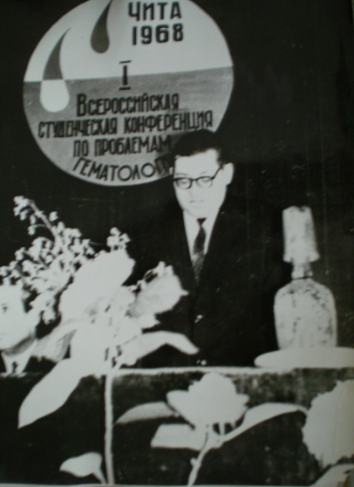
Участвуя в работе различных научных международных конференций, представлял доклады по значимым проблемам инфекционной патологии, в том числе природно-очаговым инфекциям Забайкалья. Им были поддержаны и получили путёвку в жизнь многие перспективные направления инфектологии.

Slide 12
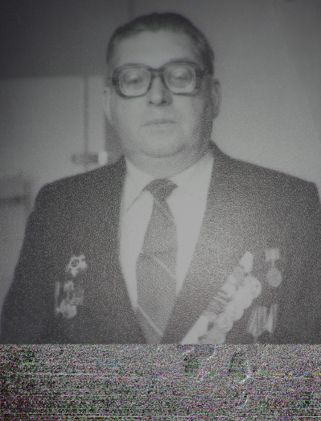
В течение многих лет
В.Г. Кузьмин возглавлял организацию Всесоюзного фонда защиты мира, был членом президиума обкома Красного Креста и общества «Знание», избирался депутатом Читинского горсовета, был главным внештатным инфекционистом.

Slide 13
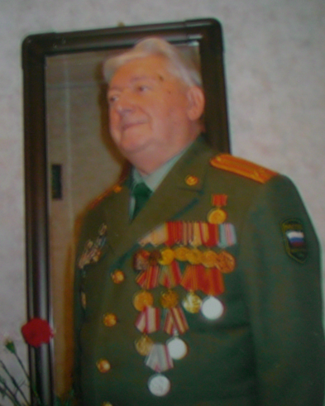
За заслуги перед Родиной Виталий Георгиевич имеет значок «Отличник здравоохранения», медаль «За трудовое отличие», «За взятие Берлина», «За победу над Германией», орден Отечественной войны II степени и другие награды.

Slide 14
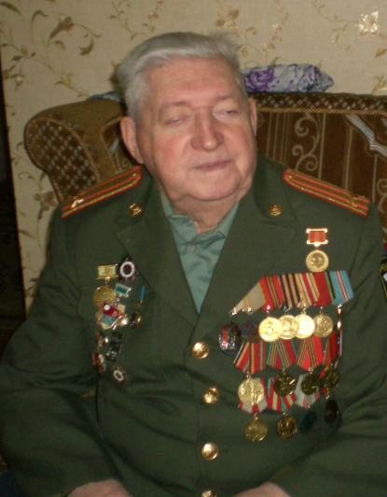
Жизненный и творческий путь Виталия
Георгиевича Кузьмина –
выдающегося
организатора, учёного,
человека неиссякаемой
энергии - являет собой
блестящий пример
подлинного служения
своему народу и
избранной профессии.

Slide 15
Благодарим за внимание!

